Slide 1
KAS İSKELET SİSTEMİ HASTALIKLARI
Öğr. Gör. Mehmet Ali ZENGİN

Slide 2
KONU BAŞLIKLARI
1. GİRİŞ
2. SIK GÖRÜLEN MESLEKİ KİS HASTALIKLARI
2.1. El ve Dirsek Problemleri
2.2. Kol ve dirsek problemleri
2.3. Omuz ve boyun problemleri
2.4. Alt Ekstremite Problemleri
3. RİSK FAKTÖRLERİ
4. ÖNLEMLER
5. KAYNAKLAR

Slide 3
1. Giriş
Hareket sistemi olarak ta adlandırılan kas iskelet sistemi (KİS), kemikler, eklemler ve kaslardan oluşur. Eklemler, bir veya daha fazla kemiğin karşılıklı gelmesiyle oluşan yapılardır. Bir eklemde, kıkırdak eklem yüzeyi, eklemleri kuvvetlendiren iç ve dış bağlar ve bazı eklem içi oluşumlar bulunur. Mesela, diz ekleminde iki adet menisküs, omurlar arasında, diskler yer alır. Hareketi sağlayan kasların kemiğe tutunduğu başlangıç ve sonlanma bölgeleri, bağ dokusu olup, kiriş veya tendon ismini alır. Elbetteki tüm bu yapılara ait damarlar ve sinirler de KİS içerisinde değerlendirilir. Mesleki kas iskelet sistemi hastalıkları, bu sistemin parçası olan yapılarla ilgili, iş ve iş yeri şartlarına bağlı olarak gelişen bozuklukları kapsar.
Omuzdan ele kadar olan vücut bölümüne üst ekstremite, kalçadan ayağa kadar olan vücut bölümüne ise, alt ekstremite denir. Üst ekstremitede omuz, kol, dirsek ve el klinik açıdan önemli olan ve fonksiyonel kayıplarla sonuçlanan patolojilerin ortaya çıktığı bölgelerdir. Boyun ve omuzda kronik ağrı, omuz, kol ve el kaslarına ait tendinitler, el bileği çevresindeki kiriş kılıflarında tenosinovitler görülebilir.

Slide 4
1. Giriş
Alt ekstremitede, diz, kalça, ayak bileği gibi büyük eklem tutulumları, ortaya çıkan diğer sorunlardır. Diz ekleminde menisküs ve bağ yırtıkları, sık görülen klinik problemlerdir.
Mesleki açıdan KİS hastalıkları, dokuların yapılan iş veya çalışma ortamı gereği, fonksiyonel ve mekanik açıdan taşıyabileceğinden daha fazla yüke maruz kalmasına bağlı olarak ortaya çıkarlar. Meslek hastalıklarının %30’u kas iskelet sisteminde görülür. Mesleki KİS hastalıkları ekonomik açıdan en yüksek maliyeti getiren hastalık grubu olarak değerlendirilebilir. Tedavi giderlerinin yanı sıra, en fazla iş gücü kaybı ve sakatlık nedenidir.
Mesleki KİS’dan korunma ve tedavi açısından alınabilecek en temel önlem, çalışma şartlarını, hareket sistemine ait dokuların kapasitesi ile işin gerektirdiği yüklenmeyi dengede tutabilecek şekilde düzenlemektir.

Slide 5
1. Giriş
Mesleki KİS hastalıkları, iki farklı şekilde ortaya çıkabilir.
Aniden ortaya çıkan ve ağrılı seyreden durumlar, akut problemler olarak değerlendirilir. Uzun bir zaman sürecinde gelişen hastalıklar, kronik uzun süreli problemler olarak ortaya çıkar. Akut KİS problemleri hareket sistemine ait yapıların güçlü ve ani olarak aşırı yüklenmesi ile başlar. Bu yüklenme anatomik yapılarda zedelenme, yetmezlik ve fonksiyon kaybına yol açar. Kırıklar, eklem çıkıkları, kaslarda veya eklem bağlarında yırtılmalar, omurga yaralanmaları görülebilir.
Kronik KİS hastalıkları uzun süreli olarak, dokuların kapasitesini zorlayacak şekilde yüklenmeyle ortaya çıkarlar. Bu durumda, birikimsel travma hastalıklarından bahsedilir. Sürekli tekrarlanarak, çalışanın biyomekanik kapasitesini aşan ve travma oluşturan hareketler sonucunda eklem, kas, kiriş ve diğer yumuşak dokularda bozulma, fonksiyon kaybı ve ağrı ile seyreden sendromlara, birikimsel travma hastalıkları (BTH) denir.

Slide 6
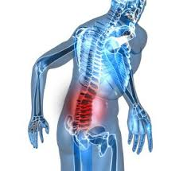
1. Giriş
Kemiklerde kırık ve mikro kırıklar, eklemlerde kıkırdak dejenerasyonu, bağlarda veya menisküs gibi diğer eklem içi oluşumlarda zedelenme, kaslarda gerilme, yırtılma, tendon denilen kasların kirişlerinin kemiğe tutunma yerlerinde tendinit adı verilen ve bir çeşit iltihaplanma olan enflamasyon görülebilir. Kronik bel ağrıları da sık görülür.
Bu grupta ortaya çıkan klinik tablonun akut problemler kadar alevli olmaması, rahatsızlığın yeterince önemsenmemesine neden olabilir. Bu yaklaşım tedavi ve önlem alma sürecinde aksaklığa neden olacağından, sürecin kronikleşmesinin en temel nedenidir.

Slide 7
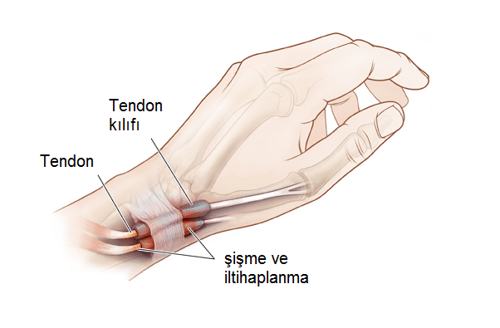
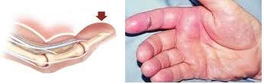
2. SIK GÖRÜLEN MESLEKİ KİS HASTALIKLARI
2.1. El ve Dirsek Problemleri
Tendinit : Kasların sonlanma bölgelerinde, kemiğe tutunduğu kısma tendon veya kiriş denilir. Bu yapılarda, tekrarlayan gerilme, kasılma, sert yüzeyle, titreşimle temas hareketleri sonucu enflamasyon gelişir. Kiriş kalınlaşır ve düzensiz bir hâl alır. Kiriş kılıfının bulunmadığı omuz gibi alanlarda hasarlı alan, kalsifiye olabilir. Yani kalsiyum tuzlarının bölgede birikmesi sonucu, sertlikler oluşur.
Tenosinovit : Bazı bölgelerde, kirişleri saran bağdokusundan oluşan yapılar vardır. Sinovial kılıf denilen bu yapıların içerisindeki kirişlerde görülen enflamasyon durumuna tenosinovit adı verilir. Sinovial kılıf, aşırı sıvı salgılar ve kılıf içinde biriken sıvı, ağrı ve şişliğe neden olur. Kirişin kılıf içinde hareketi kısıtlı ve ağrılıdır. Kiriş yapısının da bozulması ve kılıfın basısının artmasıyla tıkayıcı tenosinovit gelişir ve hareket kısıtlılığı olur.

Slide 8
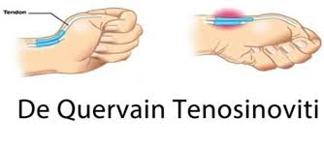
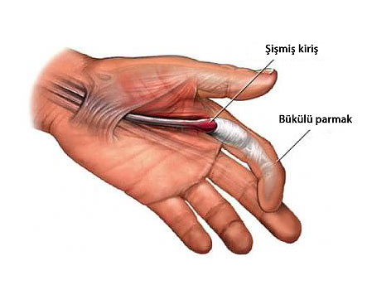
2. SIK GÖRÜLEN MESLEKİ KİS HASTALIKLARI
De Quervain sendromu: De Quervain hastalığı, başparmağını çok kullananlarda görülmektedir. Cilalama, bileme, pense kullanımı, cerrahlar, kasaplar, elle bükme işlemleri gibi. Başparmağın kaslarına ait kirişler, bilekte ortak bir kılıf içinde ilerler. Hastalık, kas tendonlarının el bileği düzeyinde geçtikleri tünel içerisinde sıkışması sonucunda gelişir. Tekrarlanan hareketler sonucunda, tendon ve tendon kılıflarında iltihaplanma ve şişme gelişir.
Tetik parmak: Parmakların tekrarlayan bükülmesi gibi, el parmaklarının kıvrılmasını sağlayan kasların kirişlerinde, zorlanma sonucu küçük nodüler şişlikler oluşur. Tendon kılıfları içerisinde sıkışma sonucu, parmak bükülü pozisyonda kalır. İpi sıkıca kavramak gerektiren işlerde çalışanlarda, kunduracılarda sık görülür.

Slide 9
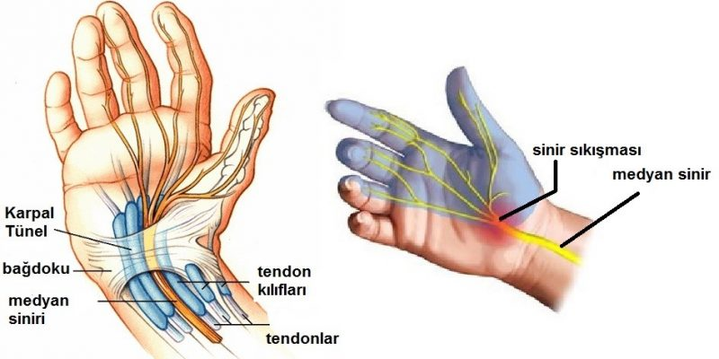
2. SIK GÖRÜLEN MESLEKİ KİS HASTALIKLARI
Karpal Tünel Sendromu: El bileğinde sinir sıkışması durumudur. Elimizdeki kasların çalışması ve duyusunun hissedilmesini sağlayan sinirlerden en büyüğü olan median sinir, el bileğinin orta kısmında karpal tünel denilen bir tünel içerisinden avuç içine girer. Median sinirin bu tünelde sıkışması, karpal tünel sendromu olarak adlandırılır. Özellikle uzun süreler klavye kullanımı gibi tek tip el işi yapılması, bileğe uzun süre aşırı güç uygulanması, bileğin uzun süre zorlayıcı pozisyonda kalması, uzun süreli, aşırı miktarda tekrarlanan hareketler, titreşim, soğuk maruziyeti, karpal tunele doğrudan basınç uygulanması gibi durumlar, eldeki tendonların kalınlaşmasına ve buna bağlı sinir üzerinde bası oluşmasına sebep olmaktadır.
Ev işleri, halıcılık, müzisyenler, cerrahlar, montaj işleri, cilalama gibi işlerde sık karşılaşılır. İlk bulgular, elde güçsüzlük, çabuk yorulma ve özellikle ilk üç parmakta karıncalanma hissidir. İlerleyen dönemlerde ağrı şiddetlenirken parmaklarda uyuşmalar başlar. Eklemin korunması ve neden olan durumun hafifletilmesi sonuç vermezse, ilaçlı ve cerrahi tedavi gerekebilir.

Slide 10
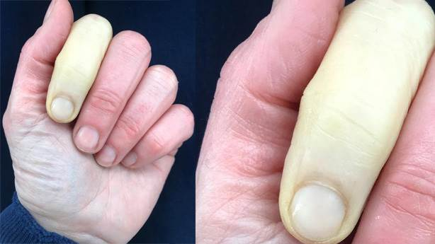
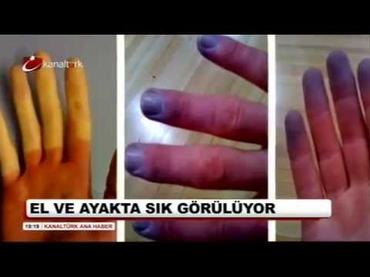
2. SIK GÖRÜLEN MESLEKİ KİS HASTALIKLARI
Raynauld sendromu : Beyaz el sendromu da denir. Titreşimli veya kan akımını engelleyen aletler kullanmak sonucu, parmaklara ait damarlarda geçici daralmaya bağlı olarak ortaya çıkar. Hastalığın ilk safhasında parmaklarda uyuşma, hissizlik ve eklemlerde şişkinlik göze çarpar. Zamanla parmak uçlarından başlayarak eller beyazlaşmaya başlar, el kasları ve kan dolaşımı ile ilgili sorunlar yaşanır. Uygun tedavi uygulanmadığı takdirde, parmaklarda ve ellerde geri dönüşümü olmayan hasarlara yol açabilir. Renk değişikliğine eşlik eden ağrı ve diğer bulgular, zamanla şiddetlenme eğilimindedir. Kangren sonucu parmakların kesilmesi dahi söz konusu olabilmektedir. İş değişikliği ya da titreşim etkisini azaltmak için eldiven kullanımı gibi öneriler, ilk alınacak tedbirlerdir. Sonuç alınamazsa, medikal tedavi uygulanabilir.

Slide 11
2. SIK GÖRÜLEN MESLEKİ KİS HASTALIKLARI
2.2. Kol ve dirsek problemleri
Değişik kas gruplarında tekrarlanan zorlayıcı hareketler, tendonlarda enflamasyona sebep olabilir.
Lateral ve medial epikondilit : Kol bölgesinde yer alan humerus adlı kemiğin alt kısmında iki küçük çıkıntı bulunur. Bunlara iç yani medial ve dış yani lateral epikondil adı verilir. Bu çıkıntılara, el ve bilek hareketlerini yaptıran kaslar tutunur. Bu kasların gerilme ve zorlanmalarında, zorlanan kas gruplarının kirişlerinde, lateral epikondilit ve medial epikondilit adı verilen iltihaplanmalar olur. Bunun sonucunda, bilekten önkola doğru yayılan ağrı olur.
Lateral epikondilit, tenisçi dirseği olarak ta bilinir ve daha çok masa başı işler, marangozluk, makine işi gibi kol kaslarını zorlayan meslek gruplarında yaygın görülen bir hastalıktır.
Medial epikondilit, el bileğinin bükülmesi işlevinden sorumlu olan kol kasları, medial epikondilden başlar. Bu kasların aşırı kullanımına bağlı olarak golfçü dirseği oluşabilir. Ayrıca, sürekli yazı yazanlarda ve marangozlarda da rastlanabilmektedir.

Slide 12
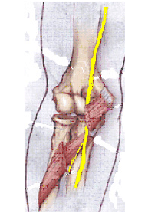
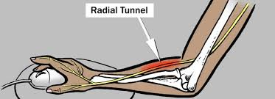
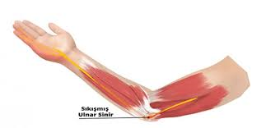
2. SIK GÖRÜLEN MESLEKİ KİS HASTALIKLARI
Pronator teres sendromu: Ön kola içe dönme hareketini, pronator teres kası yaptırır. Median sinir, bu kasın ortasından geçer. Bileğin sık sık dışa bükülmesi ve zorlu içe bükülmesi hareketlerinde bu kas aşırı kasılacağından, sinire bası yaparak kol hareketleri esnasında ağrı ortaya çıkmasına sebep olur. İstirahat ve koruma önemlidir.
Radial tunel sendromu: Kola dışa dönme hareketini yaptıran kasın kalınlaşmasına bağlı olarak median sinirin baskılanmasının sonucudur. Sıklıkla önkolun tekrarlanan içe dönme hareketleri, bileğin tekrarlanan bükülme, gerilme ve dönmesi gibi hareketler sebep olabilir. El aletleri kullananlarda görülebilir.
Kübital tünel sendromu : Ulnar sinirin dirsek seviyesinde sıkışmasıdır. Mesleki olarak dirseğin sert zemine konularak çalışılmasının gerektiği durumlarda ortaya çıkar. Masa başı işlerde çalışanlarda sık görülür. Dirseğin iç yüzünde ağrı, elin 4-­‐5.inci parmaklarında uyuşma ve karıncalanma, hareket kısıtlılığı gelişebilir. Öncelikle, sinir sıkışmasına sebep olan hareket veya pozisyon değiştirilerek, bölgenin istirahati temin edilmeli veya dirsek koruyucular kullanılmalıdır.

Slide 13
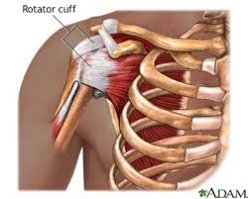
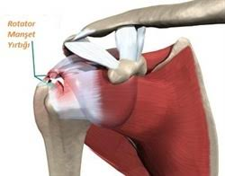
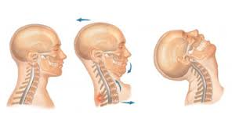
2. SIK GÖRÜLEN MESLEKİ KİS HASTALIKLARI
2.3. Omuz ve boyun problemleri
Rotator kılıf tendiniti: Omuzun en sık görülen problemidir. Omuzda bulunan ve kola içe dönme, dışa dönme, kolu gövdeden uzaklaştırma hareketlerini yaptıran dört adet kasın tendonlarının oluşturduğu yapıya rotator kılıf denir. Ellerin havada tutulduğu çalışma pozisyonları ile tetiklenir. Bunlar tavanda yapılan çalışmalar, yük kaldırma gibi aktivitelerdir.
Gergin boyun sendromu: Boynun sürekli gerginliğe zorlanmasının sonucunda, ağrı ve hareketlerde zorlanmalar olur. Baş hizasından yukarda, boyun arkaya atılarak yapılan sürekli veya tekrarlanan hareketler veya ağır taşıma işleriyle tetiklenir.

Slide 14
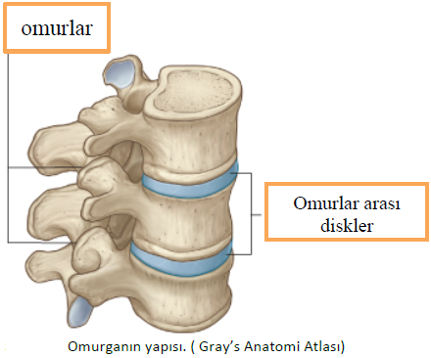
2. SIK GÖRÜLEN MESLEKİ KİS HASTALIKLARI
Bel Ağrıları: Bel bölgesinde, omurga ve ona ait bağlar, kaslar, damar ve sinirler bulunur. Omurga, omur adı verilen küçük kemiklerin üst üste gelerek eklem yapmasıyla oluşmuştur. Omurlar arasında, yastık görevi gören diskler bulunur.
İşle ilgili bel ağrıları, özellikle fiziksel güce dayalı çalışanlarda sık görülür. İş yerinden ve çalışma koşullarından kaynaklanan pek çok nedeni vardır. Gövdeyi eğme bükme, aşırı fiziksel yük, sabit çalışma pozisyonu tetikleyici faktörlerdir. Akut yaralanmaların tedavi yaklaşımı olarak bu tip akut yüklenmelerin engellenmesinin yanı sıra istirahat, medikal tedaviler faydalı olacaktır.

Slide 15
2. SIK GÖRÜLEN MESLEKİ KİS HASTALIKLARI
2.4. Alt Ekstremite Problemleri
Diz Bölgesinde Görülebilen Hastalıklar
Diz eklemi, eklem bağları ile güçlendirilmiş olup iki adet çok kuvvetli iç bağ bulundurur. Bunlara ön ve arka çapraz bağlar denir. Ayrıca eklem içinde iki adet menisküs adı verilen yapı vardır. Bu bölgedeki kaslar arasında çok sayıda, sürtünmeyi önleyen, içi sıvı dolu destek yapıları olan bursa vardır. Direk bası uygulanması veya uzun süreli zorlanmalar sonucunda bursalarda meydana gelen iltihaplanmaya, bursit denilir.
Bursitler: Akut bursitler, bir travmadan saatler günler sonra şişlik ve iltihaplanma ile akut yani hızlı başlar. Birkaç gün veya haftada da düzelir. Dizde ağrı, kızarıklık, şişlik, hareket kısıtlılığı, yürüme güçlüğü vardır. Kronik bursitler, yavaş gelişirler. Zorlamaya ve tekrarlayan küçük travmalara bağlı ataklar görülebilir. Korunmada öncelikli amaç, maruziyetin önlenmesidir. Uygun çalışma pozisyonları, iş ortamı düzenlemeleri, aralıklı dinlenerek çalışma, dizlerin korunması gibi önlemler alınmalıdır.

Slide 16
3. RİSK FAKTÖRLERİ
Ağır Efor : Yüksek yoğunlukta kuvvete maruz kalma, ağır yüklerin uzun süreli taşınması gibi durumlarda, dokularda aşırı yüklenmeler, omurgada disk zedelenmeleri görülebilir. Ağır kaldırma, itme, çekme, malzeme taşıma, gücü ve verimliliği iyi olmayan aletleri zorlama, vida sıkma gibi.
Uygunsuz Pozisyon: Ayakta durma, boynu uzatarak veya bükerek çalışma, kolun omuz üzerinde çalışması, kolun baş üzerinde çalışması, dar alanda çalışma, şekli ve büyüklüğü uygun olmayan aletler ile çalışma, uygun olmayan bir masada bilgisayar kullanma, bileği zorlayarak çalışma, eğilerek çalışma gibi durumlar da dokularda aşırı yüklenmelere sebep olur.
Uzun Süre Aynı Pozisyonda Kalma: Cerrahlar, kuaförler gibi gün boyu ayakta durmak, gün boyu mikroskoba bakmak, gün boyu oturmak; sert bir zemin üzerinde saatlerce ayakta çalışmak gibi. Zamanla kasların hareket kapasiteleri daralır.

Slide 17
3. RİSK FAKTÖRLERİ
Tekrarlanan Hareketler: Aynı kasların dinlendirilmeden devamlı kullanımı, kullanılan bölgede, bazı şikayetlere yol açar. Gıda sektöründe sürekli aynı kesim işlemini yapmak, inşaatta sürekli cıvata ve somun sıkma, bilgisayarda sürekli klavye veya fare kullanma, montaj hattında çalışma gibi.
Çevresel Faktörler: Düşük veya yüksek sıcaklık, havalandırma ve aydınlatmanın yetersiz olması gibi durumlar vibrasyon maruziyeti mesleki KİS hastalıklarına yol açabilir. Darbeli matkap kullanmak, oyma, cilalama, tornalama, elektrikli testere kullanma, makineyle çim biçme gibi, vibrasyonlu aletler kullanmak veya vibrasyonlu makine üzerinde oturmak, dolaşım bozukluğu, sinir zedelenmesi gibi durumlara yol açabilir.
Psikososyal Faktörler: Uzun süreli mesai, sosyal desteğin yeterince sağlanamaması, sosyal ihtiyaçların karşılanamaması gibi durumlarda KİS olumsuz etkilenir. Mesleki KİS hastalıklarına yatkınlık oluşturduğu gibi tedaviye cevap alınamamasına da yol açar.

Slide 18
4. ÖNLEMLER
İş aktiviteleri, çoğu zaman tekrarlanan hareketlerden oluşur. Vücudun uzun süre zorlayıcı pozisyonlarda kalması gerekebilir. Kullanılan alet ve makineler vücuda veya bir bölümüne titreşim iletebilir. Havalı alet kullanımlarında soğuk ve hava akımı etkilenmesi olur. Çoğu zaman da bu risk faktörleri birlikte görülür. Bunların çoğu önlenebilir. Çalışma ortamının DOĞRU kurgulanması, uygun pozisyonda çalışma, uygun el aletleri kullanma bunların başında gelir. Ergonomik önlem tablolarından yararlanılabilir. Eğitim ve fizyolojik düzeltme egzersizleri önemlidir.
Mesleki KİS hastalıklarının önlenmesinde, basit ergonomik önlemlerin alınması, en önemli adımdır. Ergonomi, yapılan iş, insan ve iş ortamı arasındaki ilişkiyi bilimsel olarak inceleyen, iş yükü ile çalışma gücünün dengelenmesini, çalışan sağlığının korunmasını ve üretimin artırılmasını amaçlayan bilim dalıdır. Ergonomi, işçinin sağlık ve güvenliğinin sağlanması için işin, alet, makine ve donanımın insanın antropometrik ölçülerine, gücüne ve kişisel özelliklerine uygun olarak tasarlanmasını amaçlar. Ergonomik yaklaşımlar ile yapılan iş ve hareketlerin doğasına uygun olumlu şartlar oluşturulur.

Slide 19
4. ÖNLEMLER
İşe giriş muayenelerinde kas, eklem, kemik hastalıklarının varlığı araştırılmalı, uygun işe uygun insan kuralına göre işe yerleştirme yapılmalıdır. Düzenli olarak kontrol muayeneleri yapılmalı, etkilenmeler erken dönemde belirlenerek, iş ve iş yerine ait şartların düzeltilmesi sağlanmalıdır. Hastalığa neden olan iş ve iş yeri ile ilgili olumsuzluklar ve öneriler, işçiye ve işverene bildirilmelidir.
Kullanılan alet ve makinelerin bakım onarımları düzeni izlenmeli, vibrasyon üretimleri ölçülmelidir. İşte tekrarlanan hareketler, sıklığı, duruş, ağır kaldırma koşulları izlenmelidir. Dakikada 10 kez malzeme tutma veya dakikada 20 kez tekrarlanan el hareketi veya yoğun tekrarlanan hareket; 1 kg’dan ağır malzemenin elle tutulması ağır güç kullanımı olarak nitelenebilir.
Son yıllarda mesleki alanda kas iskelet sistemi hastalıkları açısından var olan risklerin belirlenmesi ve alınacak önlemlerin değerlendirilebilmesi için çalışanların katılımı ile değerlendirmenin gerçekleştirildiği bir analiz metodu olan, “Hızlı Maruziyet Değerlendirme (HMD)” isimli bir yaklaşım geliştirilmiştir.

Slide 20
4. ÖNLEMLER
Bu analizde, yapılan iş sırasında postür ve hareket değerlendirilmekte, maruz kalınan yükün ağırlığı, süresi, maruz kalınan vibrasyonun nitelikleri tanımlanmakta ve iş idamesinin güçlüğü gibi kriterler kullanılarak kas iskelet sistemi hastalıkları açısından risk belirlenmektedir. Bu risk verileri kullanılarak ergonomik değişiklik gerektiren iş noktaları saptanmakta, yapılan ergonomik değişikliklerin zaman içerisinde ortaya koydukları olumlu ya da olumsuz etkiler değerlendirilebilmekte ve yeni yapılacak ergonomik girişimler yönlendirilebilmektedir. Dikkat edilmesi gereken önlemlerden bazılarını şöyle sıralayabiliriz:
Yük taşıma esnasında uygun pozisyonların kullanılması, gövdeye yaklaştırılarak kaldırılması gibi.
Ağır yükler kaldırılacağı zaman, uygun aletlerin kullanılması (vinç kullanılması gibi)
Yükün, mümkünse, bölünerek küçültülmesi, İtme-­çekme esnasında, çift el kullanımı, postürün düzgün olması
Vücut pozisyonunun düzgün olması, uzun süre aynı pozisyonda kalmaktan kaçınılması
Aynı kas gruplarının uzun süre kullanılmasını önlemek için gerekirse değişik işlerde sırayla çalışılması

Slide 21
5. KAYNAKLAR
Mehmet BERK, Dr. Buhara ÖNAL, Dr. Rana GÜVEN,(2011) Meslek Hastalıkları Rehberi Çalışma ve Sosyal Güvenlik Bakanlığı, İş Sağlığı ve Güvenliği Genel Müdürlüğü (İSGGM)
Mehmet Berk, Nefise Burcu Ünal, Ali Rıza Ergun, Nuri Vidinli, Emine Kaplan, Meslek Hastalıkları ve İş ile İlgili Hastalıklar Tanı Rehberi T.C. Çalışma Ve Sosyal Güvenlik Bakanlığı İş Sağlığı ve Güvenliği Genel Müdürlüğü Lider Konu Anlatımlı İş Yeri Hekimliği Temel Eğitim Kitabı. 2015
Buckle PW, Devereux JJ. The nature of work-­‐related neck and upper limb musculoskeletal disorders. Appl Ergon. 2002 May;33(3):207-­‐17.
Mattioli S, Brillante R, Zanardi F, Bonfiglioli R. Occupational (and non-­‐ occupational) risk factors for musculoskeletal disorders. Med Lav. 2006 May-­‐Jun;97(3):529-­‐34.
Özcan, E. -2002 “İşe Bağlı Bel Ağrısı”, Ayşegül, K , Bel Ağrısı, Tanı ve Tedavi”, Nobel Kitabevi, İş sağlığı ve Güvenliği dergisi, sayı 34 özel sayı Mesleki Kas İskelet Sistemi Hastalıkları, Nisan-­‐Mayıs-­‐Haziran 2007

Slide 22
5. KAYNAKLAR
Melhorn JM, Gardner P, -2004 “How We Prevent Prevention of Musculoskeletal Disordes in the Workplace
Silverstein B, ve Clark R, -2004 “ Interventions to reduce work-­‐related musculoskeletal disordes
Dul J, -2004 “How can Interventions on Work-­‐related Musculoskeletal Disorders”, Successfully be İntegrated İnto the Business World
Drake L R, Gray’s Anatomi Atlası 2009. Güneş kitabevi

